Slide 1
阅读下面的材料，根据要求写作。
2000年 农历庚辰龙年，人类迈进新千年，中国千万“世纪宝宝”出生。
2008年 汶川大地震。北京奥运会。
2013年 “天宫一号”首次天空授课。
公路“村村通”接近完成;“精准扶贫”开始推动。
2017年 网民规模达7.72亿，互联网普及率超全球平均水平。
2018年 “世纪宝宝”一代长大成人。
……
2020年 全面建成小康社会。
2035年 基本实现社会主义现代化。
一代人有一代人的际遇和机缘、使命和挑战。你们与新世纪的中国一路同行、成长，和中国的新时代一起追梦、圆梦。以上材料触发了你的联想和思考?请据此写一篇文章，想象它装进“时光瓶”留待2035年开启，给那时的18岁的一代人阅读。
要求：选好角度，确定立意，明确文本，自拟标题，不要套作，不得抄袭，不得泄露哥人信息;不少于800字。

Slide 2
22．阅读下列材料，根据要求写作。（60分）
点击链接就可以阅读美文，打开图片就可以欣赏风景，扫码支付就可以购买时装……科学的发展使成果的共享变得更加便捷。只是，我们仍然很难共享写作者的思考，摄影师的体验，设计师的匠心……这些仍然属于独创者独有。
对于国家而言，你可以共享别国科学发展的成果，只是很难共享他们独有的关键核心技术。因为关键核心技术要不来，买不来，讨不来。
我们生活中并不缺乏“共享者”，同时，新时代的中国呼唤着更多的青年人成为某一领域的独创者、独有者。因为，有什么样的青年，中国就会有什么样的未来。
以上材料触发了你怎样的感悟或思考？请根据材料写一篇文章，表明你的态度，阐述你的看法。要求：选好角度，确定立意，明确文体，自拟标题；不要套作，不得抄袭，不得泄露个人信息；不少于800字。

Slide 3
2018年全国卷2高考作文题目：
“二战”期间，为了加强对战机的防护，英美军方调查了作战后幸存飞机上弹痕的分布，决定哪里弹痕多就加强哪里，然而统计学沃德力排众议，指出更应该注意弹痕少的部位，因为这些部位受到重创的战机，很难有机会逐航，而这部分数据被忽略了，事实证明，沃德是正确的。
要求：综合材料内容及含意，选好角度，确定立意，明确文体，自拟标题，不要套作，不得抄袭；不少于800字。
——逻辑思维和思辨思维

Slide 4
2018年10月，教育部副部长林惠青在《中国教育报》发表署名文章《努力实现新时代高校人才培养新作为》，此文与高考有关的部分，提出了一些对今年乃至今后相当长一段时期内的高考命题和高中学习、教学的重要指南性精神。其中第三点指出：加强审美情趣、健康意识、劳动体验的考查，夯实全面成长基础。显然，此次深二模的作文是符合该指向的：它是关于实用与审美的一个大讨论。

Slide 5
阅读下面的材料，根据要求写作。(60分)
勒内·托姆是法国著名数学家。有一次,他同两位古人类学家讨论问题。谈到远古的人们为什么要保存火种时，一位人类学家说，因为保存火种可以取暖御寒;另外一位人类学家说，因为保存火种可以烧出鲜美的肉食。而托姆说，因为夜幕来临之际，火光灿烂多姿，是最美最美的。
要求：综合材料内容及含意，选好角度，确定立意，明确文体，自拟标题;不要套作，不得抄袭;不少于800字。

Slide 6
审美的缺失在当下的中国是一个很严重的问题，有观点甚至认为审美力的缺乏，是一种新的无知，因此可以说深二模的作文直击社会问题，现实指向也非常突出。这样一个已被疏远多年的考查方式和相对陌生的话题，对高三学生作文备考的训练很有价值。

Slide 7
取暖御寒，烧出美食，这是实用性；
夜幕降临，火光多姿多彩，这是审美性。
取暖御寒，烧出美食，这是理性之心；
夜幕降临，火光多姿多彩，这是浪漫之眼。
取暖御寒，烧出美食，这是生存；
夜幕降临，火光多姿多彩，这是生活。
取暖御寒，烧出美食，这是物质；
夜幕降临，火光多姿多彩，这是精神。
取暖御寒，烧出美食，这是外向；
夜幕降临，火光多姿多彩，这是内心。
取暖御寒，烧出美食，这是有用之用；
夜幕降临，火光多姿多彩，这是无用之用；

Slide 8
1、康德说：“美是一种没有目的的快乐。”
2、庄子：桂可食，故伐之；漆可用，故割之。人皆知有用之用，而莫知无用之用也。
3、钱钟书：“倚南窗以寄傲，审容膝之易安”不等于说只要有窗可以凭眺，就是小屋子也住得么?他又说“夏月虚闲，高卧北窗之下，清风飒至，自谓羲皇上人”，意思是只要窗子透风，小屋子可成极乐世界;他虽然是柴桑人，就近有庐山，也用不着上去避暑。所以，门是实用，窗是审美。
4、吴冠中：文盲不多，美盲很多。
5、贫穷而听着风声,姿态固然优雅,但大多数人都是不能接受的,道路于是在此分岔。
6、人充满劳绩，但还诗意的栖居在这片大地上。如果人作为筑居者仅耕耘建屋，由此而羁旅在天穹下大地上，那未人并非栖居着。
7、木心：没有审美力是绝症，知识也救不了。
8、季羡林：我们的民族，是一个注重实际的民族。
9、如果缺乏审美，整个世界都与你无关。
10、穆罕默德：假如你有两块面包，你得用一块去换一朵水仙花

Slide 9
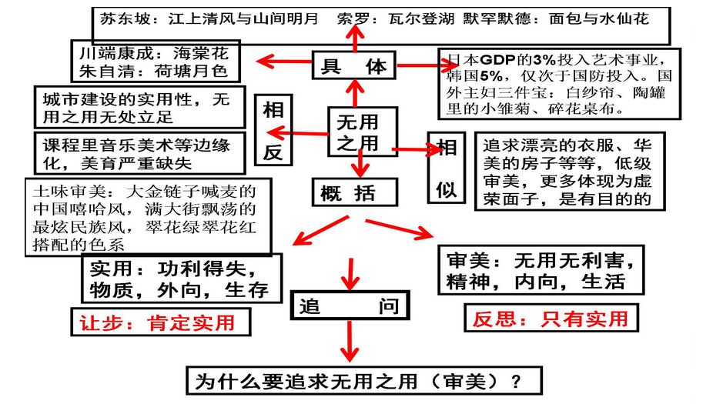

Slide 10
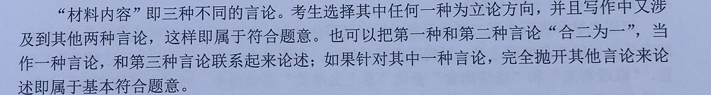

Slide 11
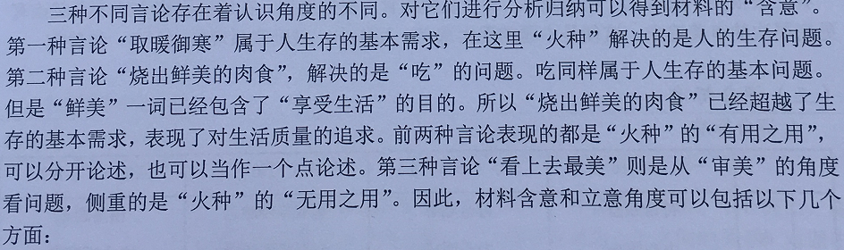

Slide 12


